Slide 1
DD визитка дизайнера
б1-ИФСТипу11
Ермаков Владислав Николаевич
№ 202568

Slide 2
Целевая аудитория
Возрастная категория не ограничена
Визитка будет интересна людям, увлекающимся одеждой и необычными авторскими дизайнами
Покупатели имеющие особые предпочтения во вкусе одежды
Коллекция ДД очень богатf на ассортимент и это может заинтересовать потенциальных покупателей, разбирающихся в необычных и очень интересных моделях
Покупатели интересующиеся товарами, которые сложно найти в офлайн магазинах
Ассортимент магазина позволяет найти модели которые подойдут именно им.

Slide 3
Функции сайта
Просмотр ассортимента
Возможность отправки сообщения для предложений
Новостная лента, с блогами о моде и дизайнерских проектах

Slide 4
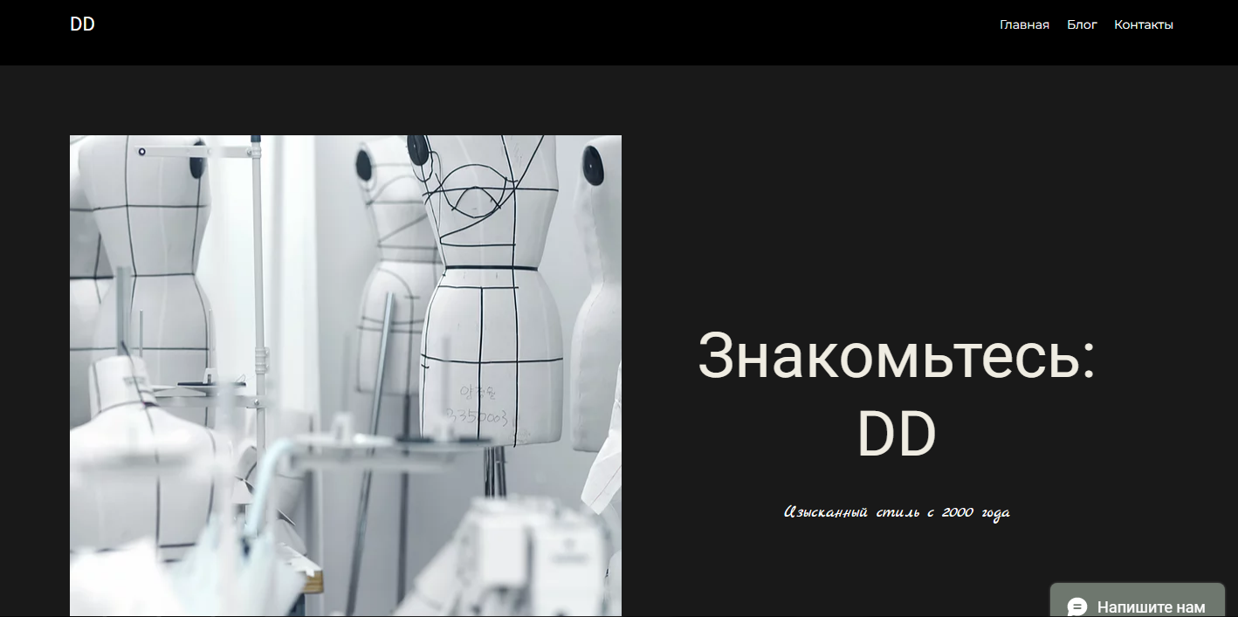
Шапка и главный блок
Notes:
4

Slide 5
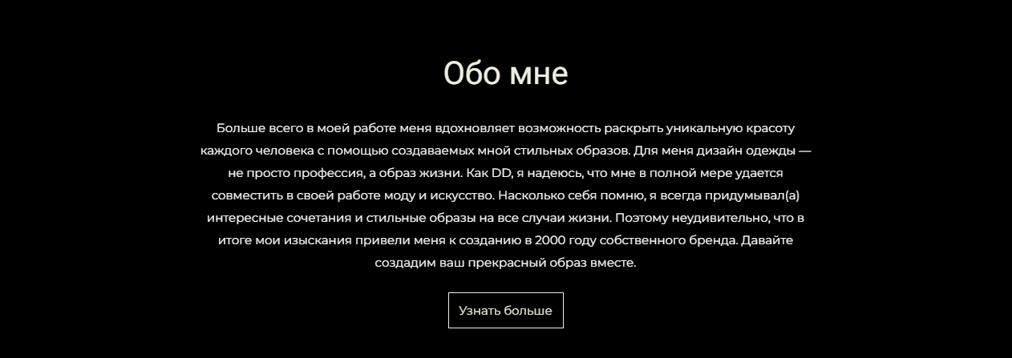
Информация о дизайнере
Notes:
5

Slide 6
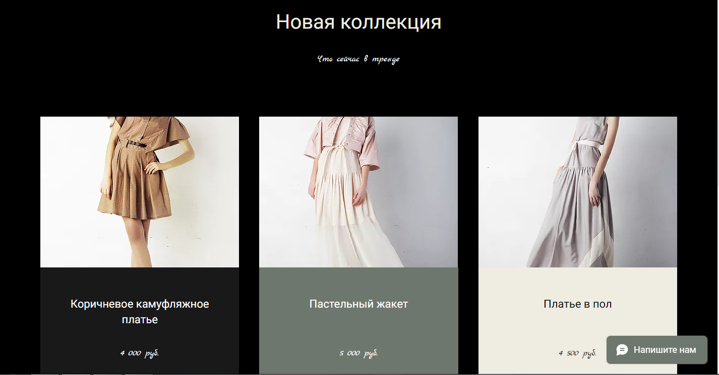
Магазин одежды
Notes:
6

Slide 7
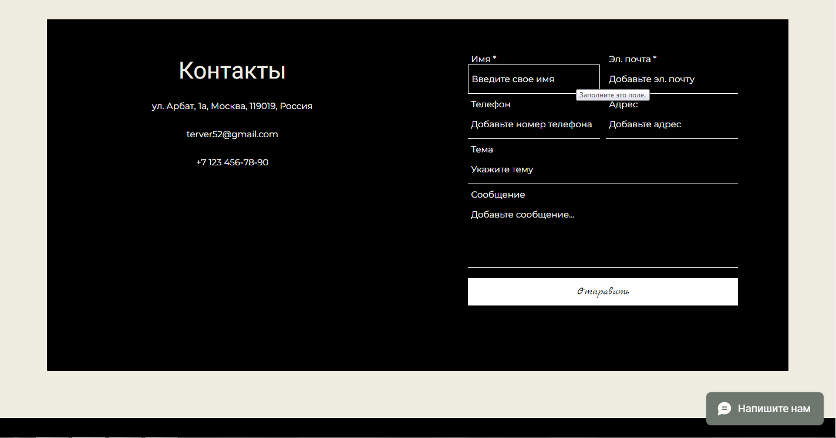
Отправка письма с предложением
Notes:
7

Slide 8
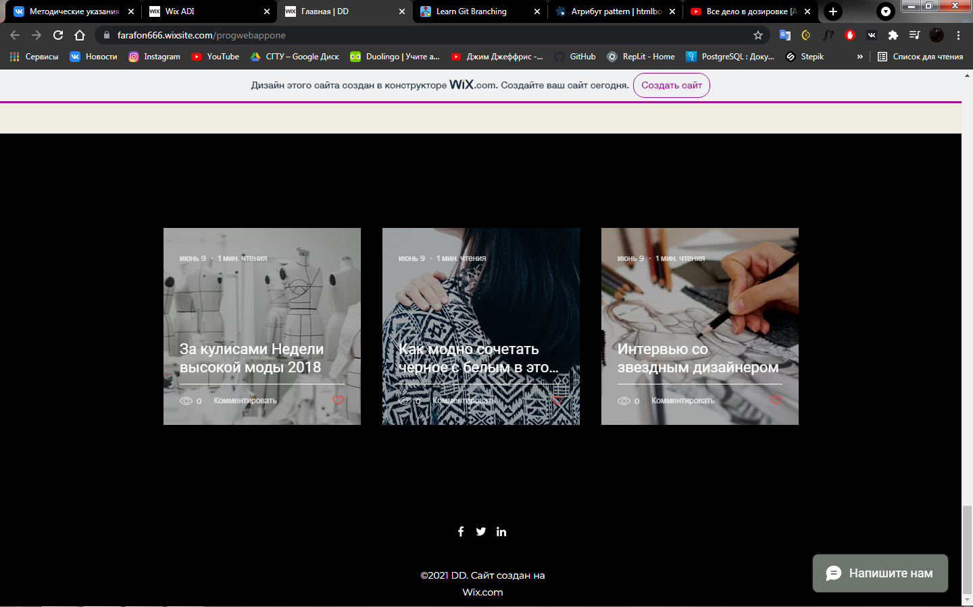
Ссылки на тематические блоги
Notes:
8

Slide 9
Контактная информация
Notes:
9

